Slide 1

Ôn tập cuối năm
HÌNH HỌC 7

Slide 2
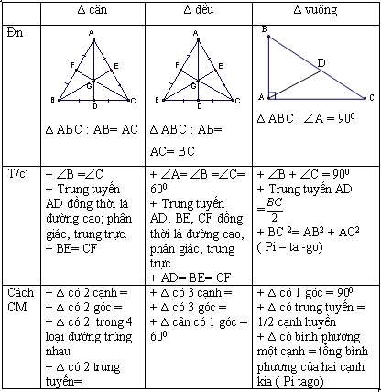
I. Các dạng tam giác đặc biệt:

Slide 3
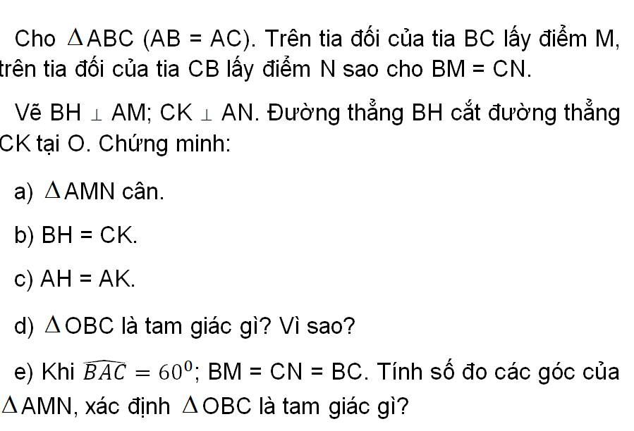
II. Bài tập:

Slide 4
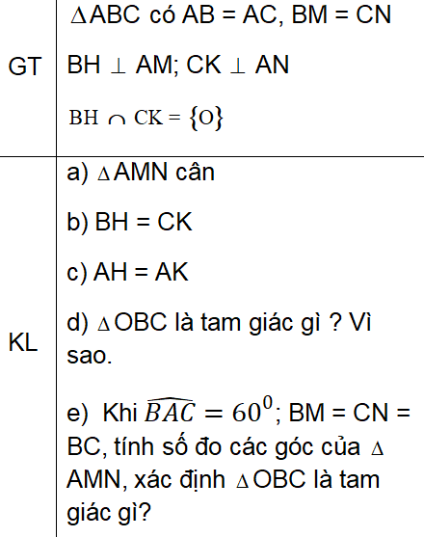
Lời giải:
O

Slide 5
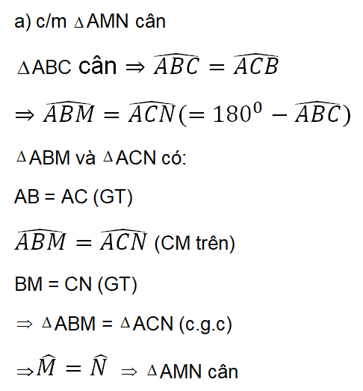
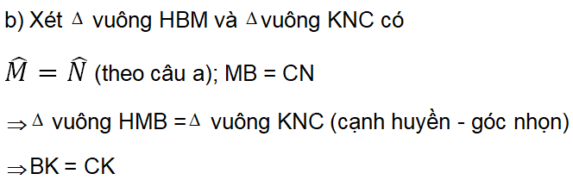
O

Slide 6
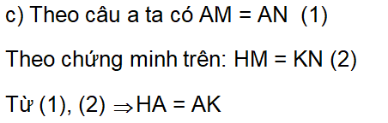
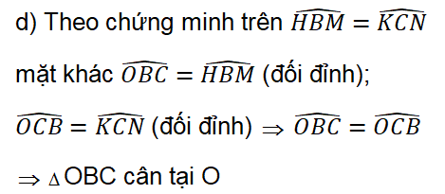
O

Slide 7
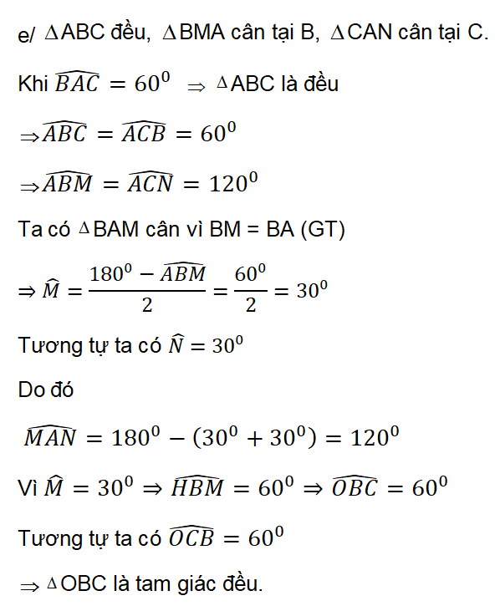
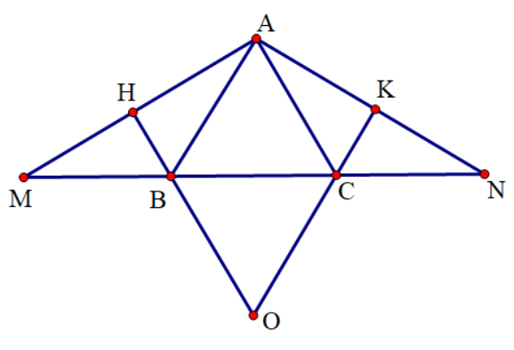

Slide 8
Hướng dẫn về nhà
Ôn tập lại toàn bộ các nội dung đã học, xem lại bài tập đã làm.

